Slide 1
🌟 BIT BY BIT
2025/01/22 (수)
Session 2 – 운영체제
김광수

Slide 2
오프닝
강의 듣는데 다들 어떠셨나요?
Ex.
다 들었는지,,
이해는 어느 정도 됐는지,,
시간이 부족하거나 남지는 않았는지 등

Slide 3
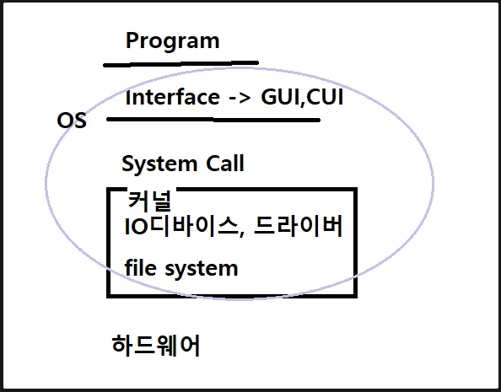
컴퓨터 시스템의 구조

Slide 4
GUI & CUI
ChatGPT는 키보드만 사용하는데 CUI인가?

Slide 5
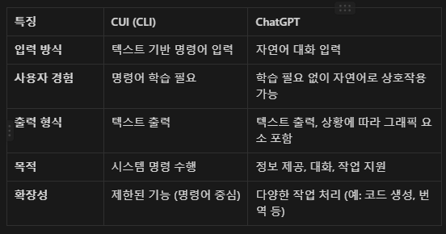
ChatGPT의 인터페이스 성격

Slide 6
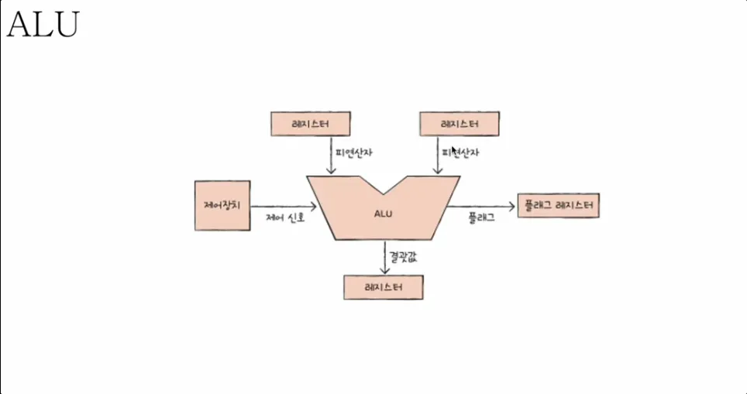
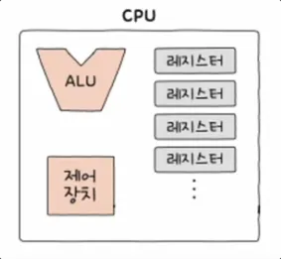
CPU

Slide 7
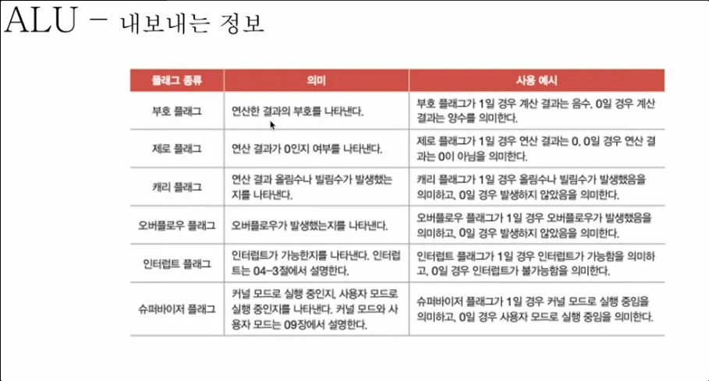
ALU

Slide 8
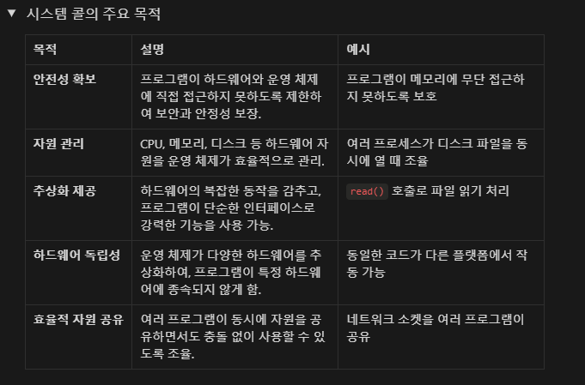
시스템 콜

Slide 9
감사합니다

